Slide 1
C#을 활용한
메모장 구현 프로젝트
이름 : 황자준
학번 : 202307072
학과: 컴퓨터소프트웨어전공

Slide 2
프로젝트 개요
프로젝트명: Notepad
팀명: HJJ
팀원: 황자준
플랫폼: PC
사용 툴(기술): Visual Studio 2022, .NET FrameWork/WinForms
한 줄 소개: 텍스트를 입력·편집하고 저장·불러오기 및 찾기 기능을 제공하는 Windows 메모장 형태의 텍스트 편집 프로그램
목표: Windows 메모장의 기본 구조를 직접 구현하며 파일 입출력(StreamReader/StreamWriter), UI 이벤트 처리, 다중 폼(Form2) 연동, 문자열 검색 로직(IndexOf/LastIndexOf) 적용, 폰트·줄바꿈 등 편집 기능 구현을 이해한다.

Slide 3
기본 개념 정리
메모장 (Notepad)
  정의:
    텍스트를 입력·편집하고 파일로 저장하거나 기존 파일을 불러와 수정할 수 있는 기본 텍스트 편집 프로그램
    StreamReader, StreamWriter 클래스를 활용하여 텍스트 파일을 읽고 쓰는 기능을 제공
    Windows 기본 메모장 구조를 토대로 새로 만들기 / 열기 / 저장 / 찾기 / 다른 이름으로 저장 / 편집 기능 등을 UI에 실시간 반영하는 형태
  사용 예:
    간단한 문서 작성 및 메모 작성
    텍스트 기반 로그 파일 뷰어 또는 간단한 정보 기록용 도구
    코드 및 문서의 빠른 수정 작업
    문자열 검색 기능을 통한 특정 단어/문구 탐색
  코드 특징:
    StreamReader / StreamWriter를 사용하여 텍스트 파일 읽기·쓰기 구현
    파일 저장 여부 판단 및 새 문서/열기/종료 시 사용자에게 저장 여부 안내
    Internal 접근 제한자를 사용하여 문자열 검색 기능(Form1 → Form2) 연결
    IndexOf, LastIndexOf로 방향(위/아래) 기반 검색
    FormClosing 이벤트에서 변경 내용 저장 여부 확인

Slide 4
기능 설계, 콘텐츠 구성 및 개발 기술
사용한 기술(도구)
  C#: 프로젝트의 핵심 기능인 텍스트 편집, 파일 저장/불러오기, 문자열 검색 로직 구현에 사용
  Windows Forms: UI를 디자인하고 폼과 컨트롤을 구현하는 데 사용된 라이브러리
  StreamReader / StreamWriter :
    텍스트 파일 입출력을 처리하는 핵심 클래스
    ReadToEnd()를 사용해 전체 파일 내용 읽기
    저장 시 Encoding.Default를 사용해 일반 텍스트(.txt) 저장

Slide 5
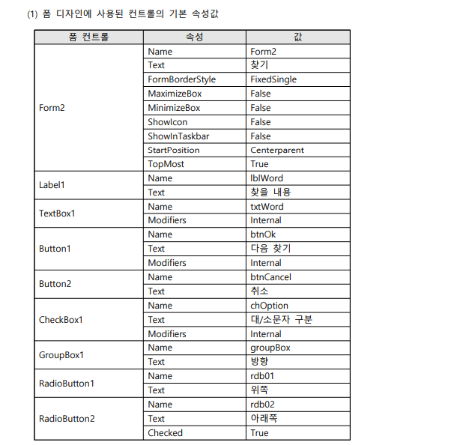
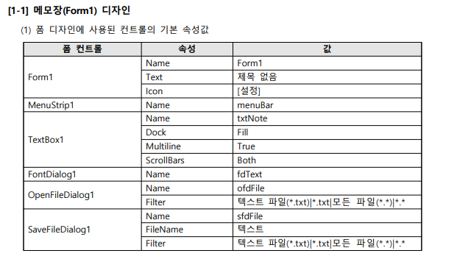
프로젝트 요구 사항
기본 기능: 사용자가 텍스트를 입력하고 편집할 수 있으며, 메모장 기본 기능을 구현한다:
폼 디자인 및 속성:

Slide 6
프로젝트 요구 사항
구현 세부사항
Form1 (메인 폼)
  메모장 기본 UI로 구성되며, 텍스트 입력을 위한 멀티라인 TextBox(txtNote) 사용
  메뉴바(MenuStrip)를 통해 새로 만들기, 열기, 저장, 다른 이름으로 저장, 찾기, 편집 기능 제공
  파일 저장 시 SaveFileDialog, 파일 열기 시 OpenFileDialog를 사용하여 경로 선택
  텍스트 입력 변경 여부를 확인하기 위해 변수(txtNoteChange)를 두어 저장 필요 여부 판단
  “찾기” 기능 실행 시 Form2를 생성하여 검색어 입력 및 옵션(대/소문자 구분, 방향 선택) 연동
  문자열 검색 시 IndexOf, LastIndexOf를 이용하여 현재 커서 위치 기준으로 상/하 검색 수행
  Select()를 사용해 찾은 문자열을 하이라이트하고 커서를 해당 위치로 이동
  Form 종료 시 저장되지 않은 내용이 있으면 메시지를 띄워 저장 여부를 확인하도록 구현

Slide 7
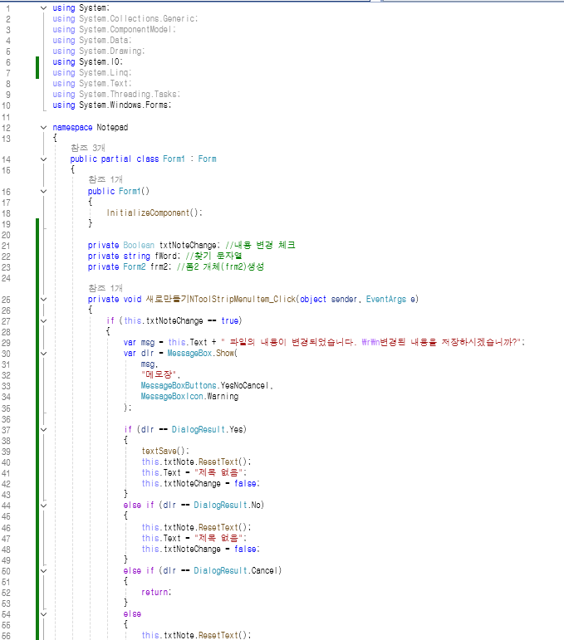
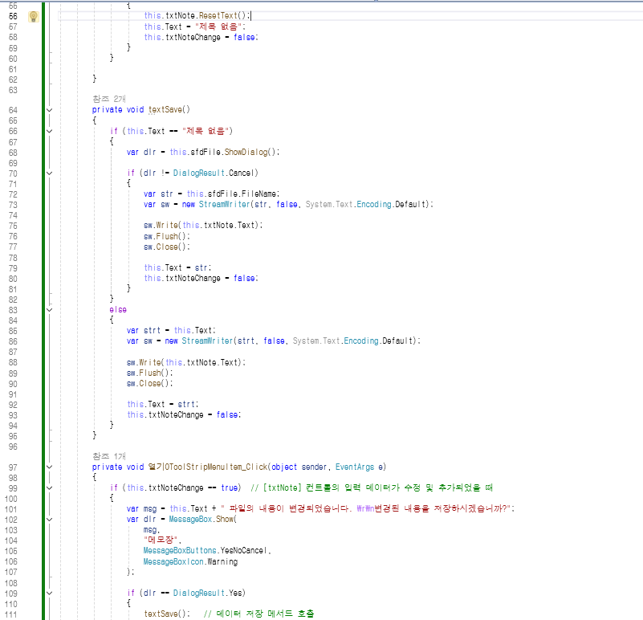
구현 코드 1

Slide 8
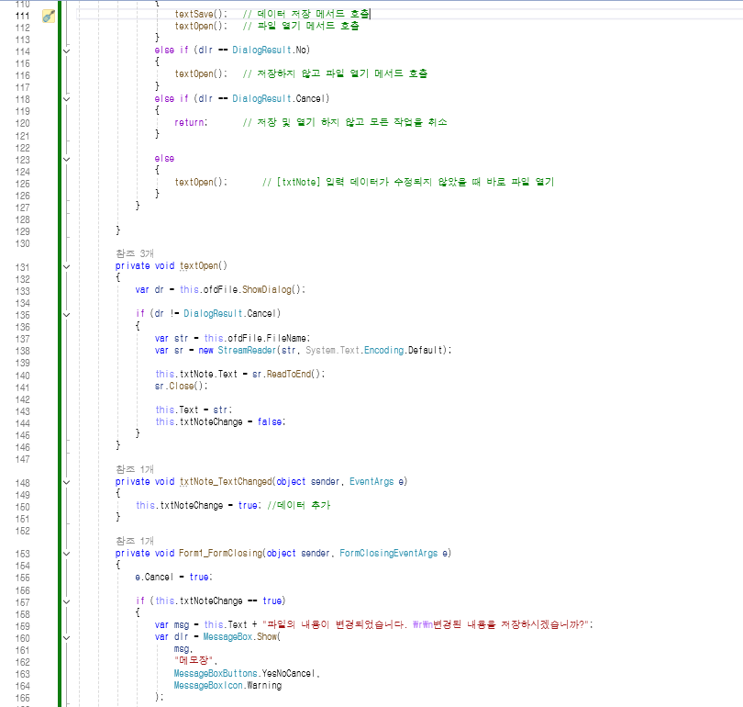
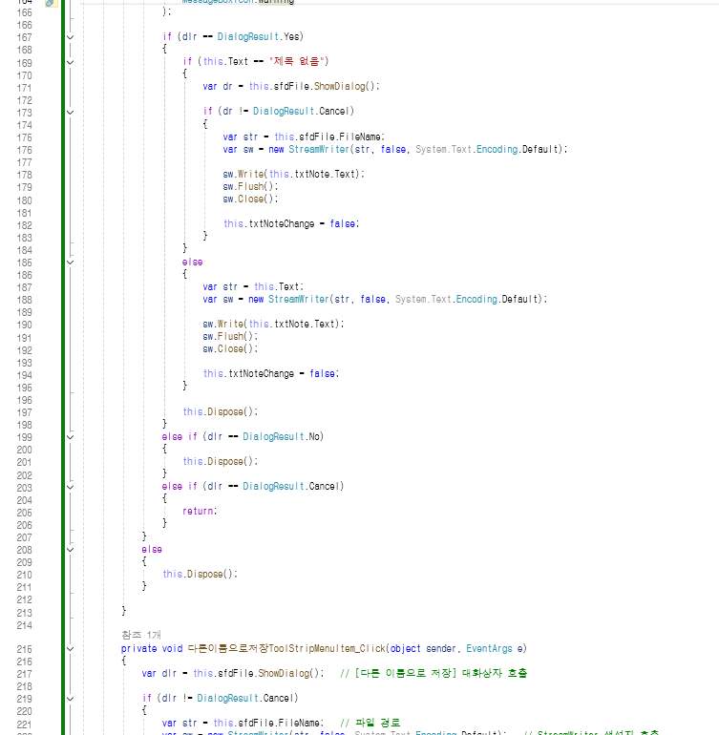
구현 코드 2

Slide 9
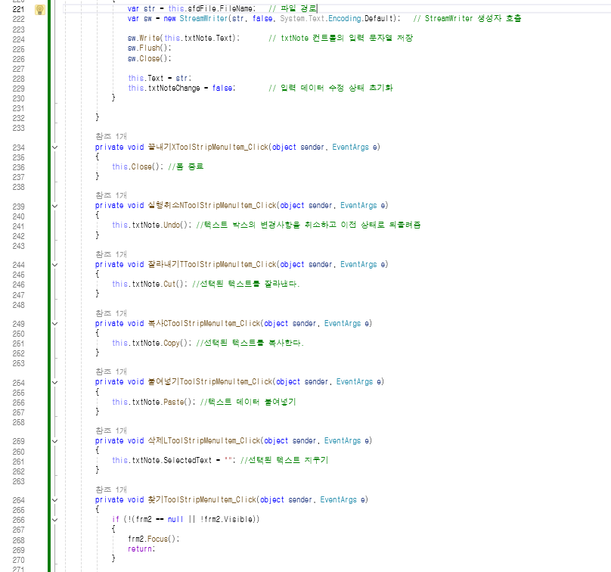
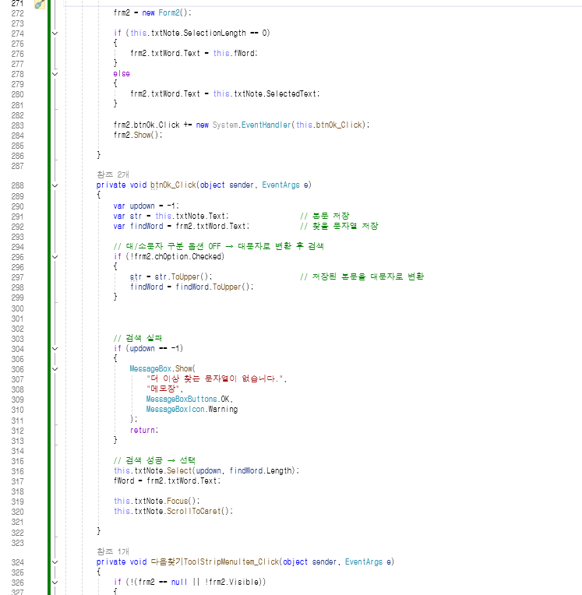
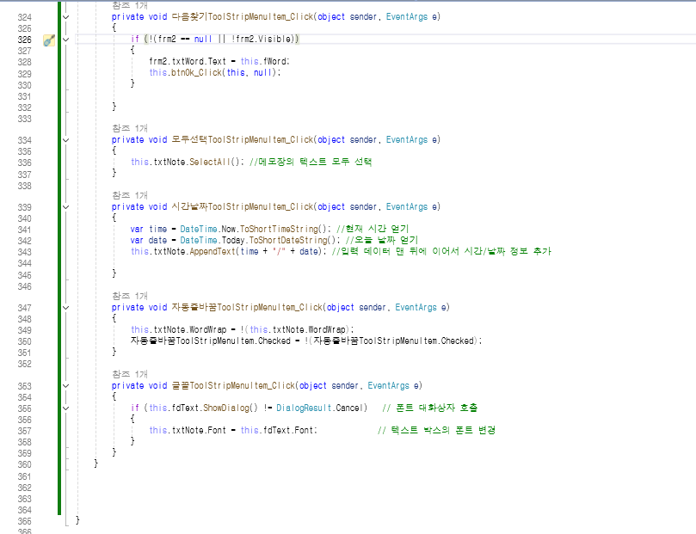
구현 코드 3

Slide 10
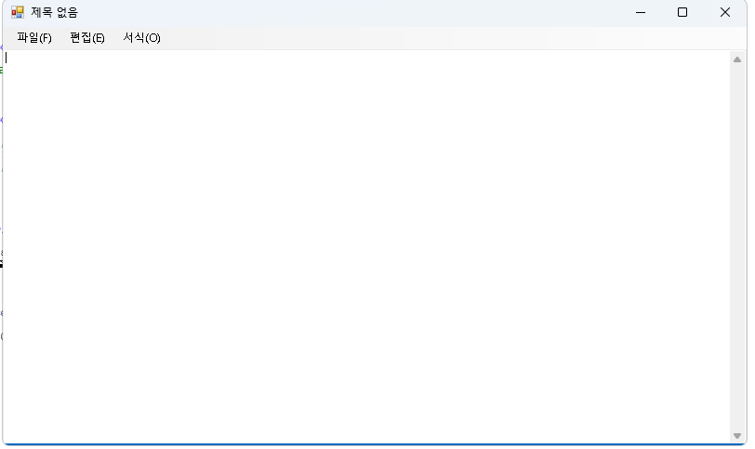
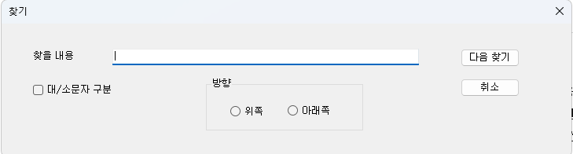
실행화면 캡쳐

Slide 11
결과 및 학습내용 정리
프로젝트 결과
  텍스트 입력, 편집, 저장, 열기 등 메모장의 핵심 기능을 정상적으로 구현
  “새로 만들기 / 열기 / 저장 / 다른 이름으로 저장” 기능에서 텍스트 변경 여부 감지 로직이 정확하게 동작
  찾기(Search) 기능(Form2)에서 대/소문자 구분, 검색 방향(위/아래) 설정, 다음 찾기 기능이 정상적으로 수행됨
  파일을 저장하거나 열 때 StreamReader / StreamWriter 기반 입출력이 안정적으로 처리
  기본 Windows 메모장 동작 구조를 직접 구현함으로써 텍스트 편집기 동작 원리를 이해함
학습 내용
  StreamReader / StreamWriter 클래스를 활용하여 텍스트 파일을 읽고 쓰는 파일 입출력 프로세스 학습
  TextChanged 이벤트 + 상태 변수(txtNoteChange) 를 통한 텍스트 변경 감지 로직 습득
  Form1과 Form2 간의 데이터 전달 구조(Internal 접근자 사용, 이벤트 핸들링) 이해
  FormClosing 이벤트에서 사용자 동작 흐름을 제어하는 방식(저장 여부 메시지 처리) 학습
  실제 Windows 메모장과 유사한 편집 프로그램 구현 경험을 통해 도구형 WinForms 프로그램 제작 흐름 이해

